Slide 1
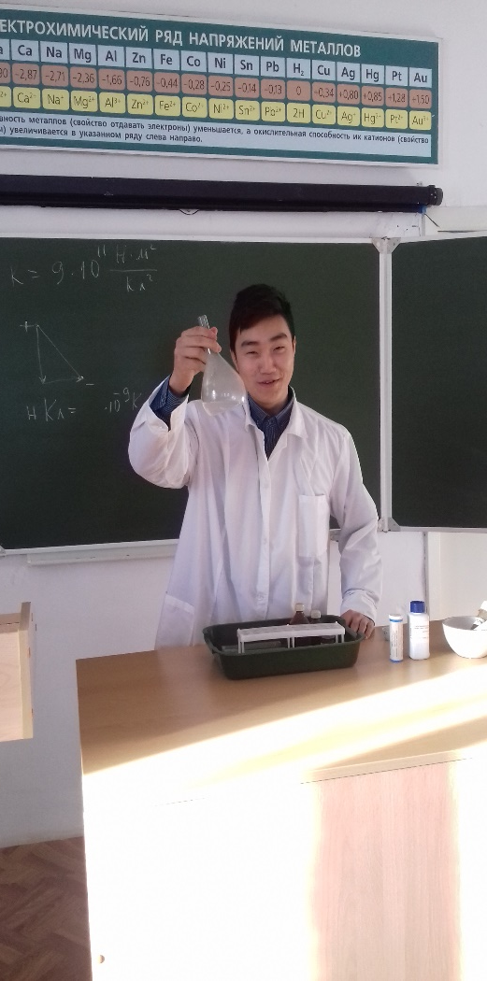
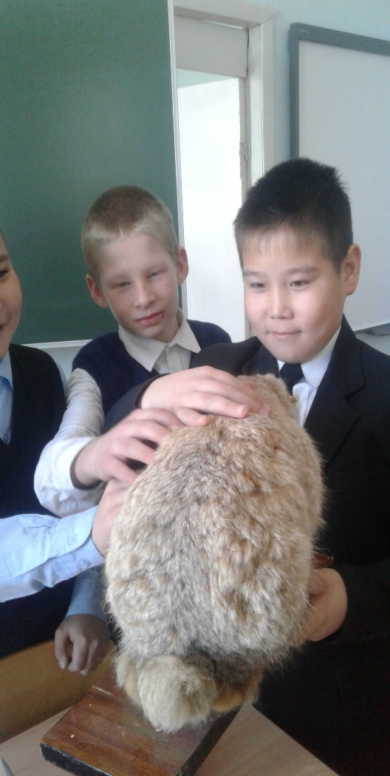
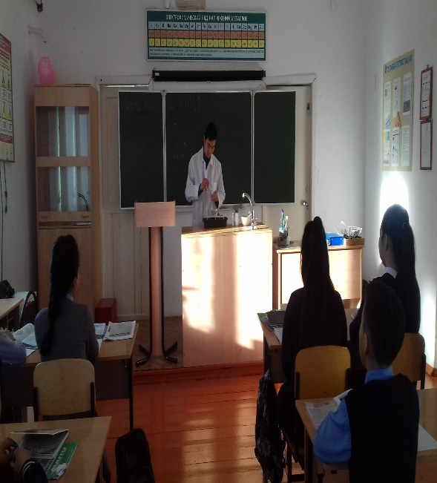
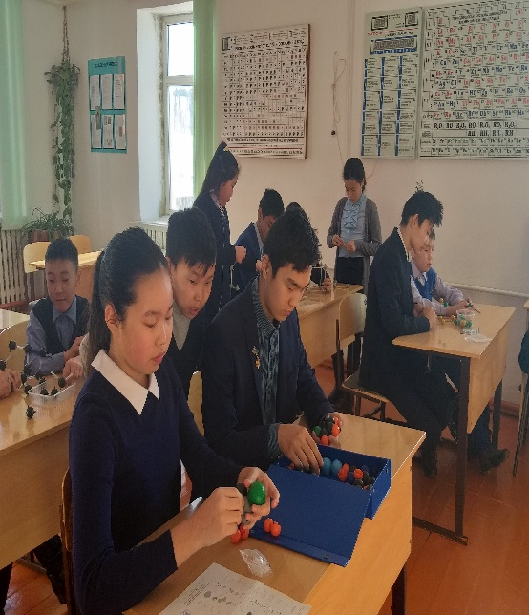
ЭКСПЕРИМЕНТАРИЙ КАК СПОСОБ ПОВЫШЕНИЯ МОТИВАЦИИ УЧАЩИХСЯ К ИЗУЧЕНИЮ ЕСТЕСТВЕННЫХ НАУК
МБОУ «Нагалыкская СОШ»

Slide 2
Техника безопасности
В помещении музея-экспериментария запрещается бегать, громко разговаривать.
Категорически запрещается трогать оборудование без разрешения учителя или лаборанта.
Наблюдая демонстрационный опыт запрещается близко подходить к демонстрационному столу.
Запрещается самостоятельно проводить любые эксперименты, которые не предусмотрены инструкцией.
Запрещается пробовать реактивы и любые жидкости на вкус.
При выполнении эксперимента следует прочитать инструкцию или внимательно выслушать инструкцию, которую дает лаборант.
По окончании опытов нужно всегда убирать свое рабочее место.
После посещения экспериментария учащимся следует вымыть руки.

Slide 3
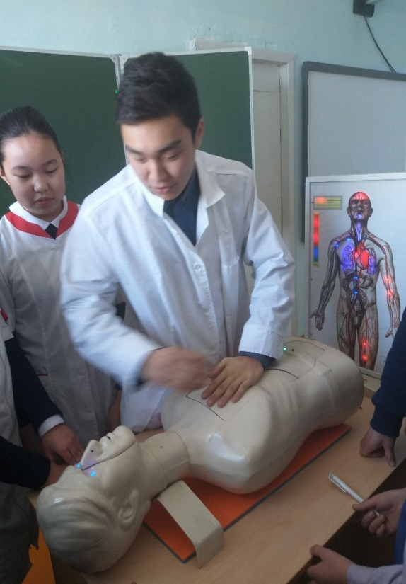
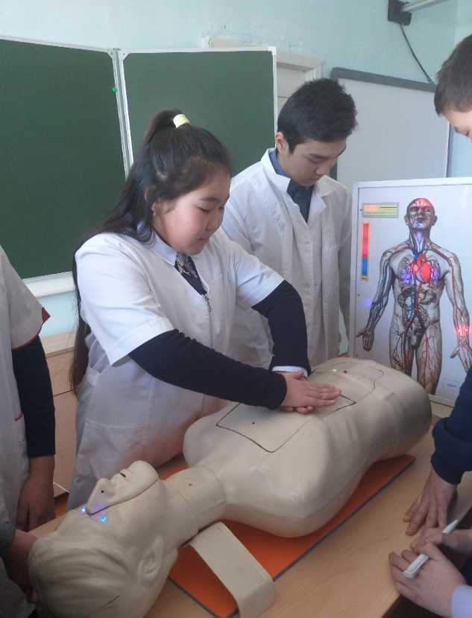
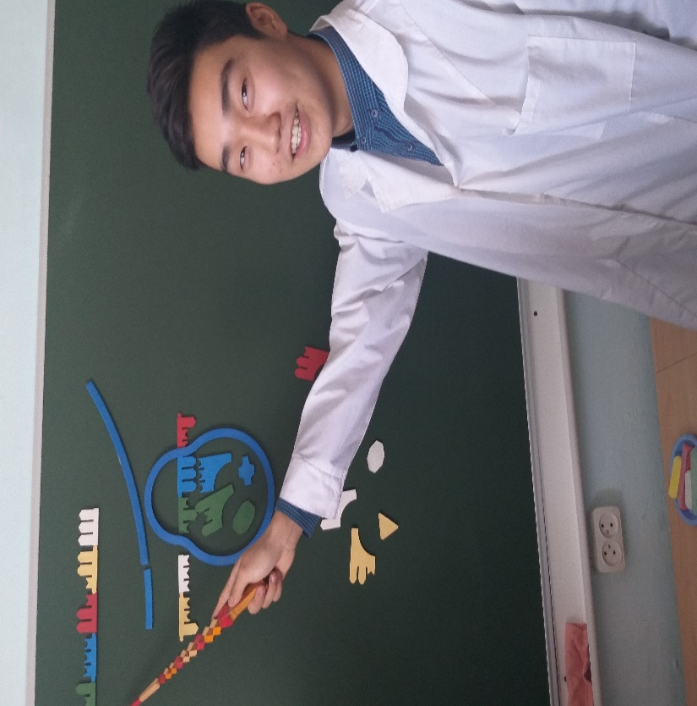
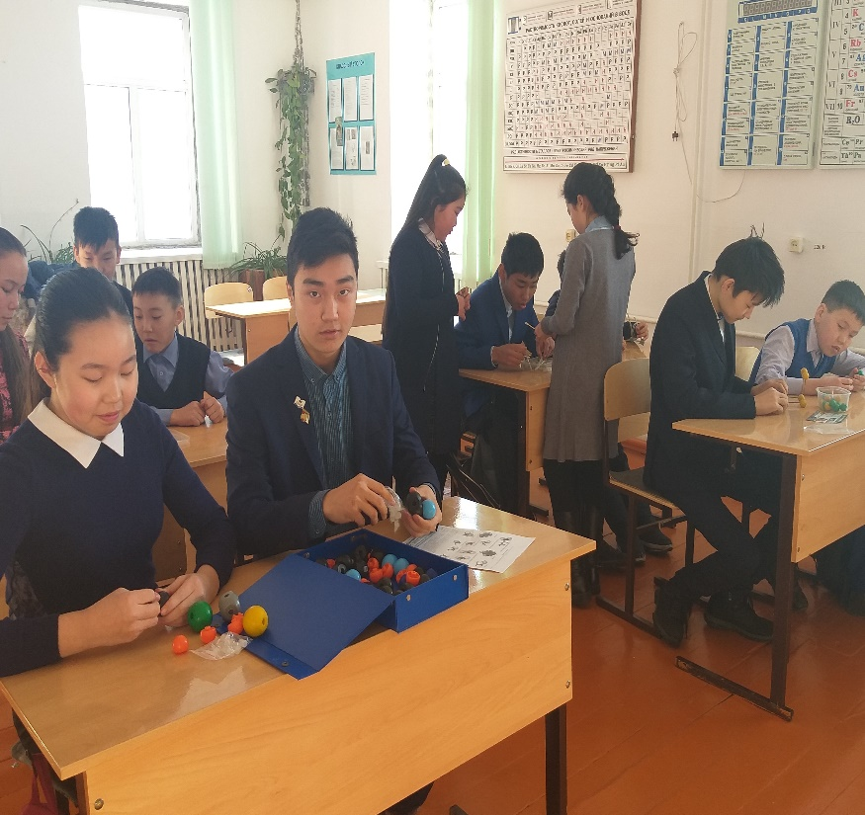
Экскурсия по экспериментарию
э

Slide 4
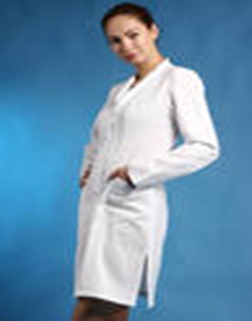
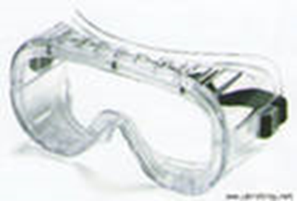
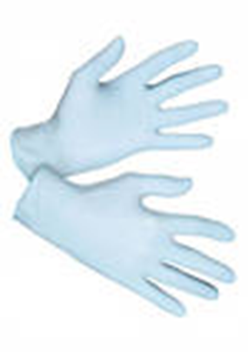
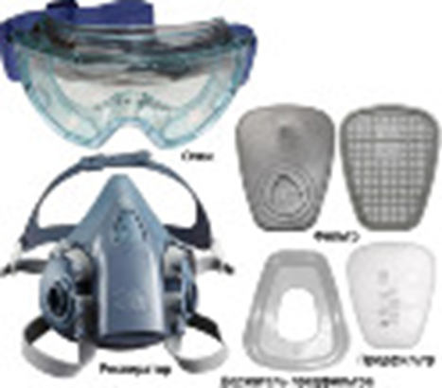
Средства защиты
Защитные очки –
оптическое средство
защиты глаз
Халат для
защиты от кислот

Slide 5
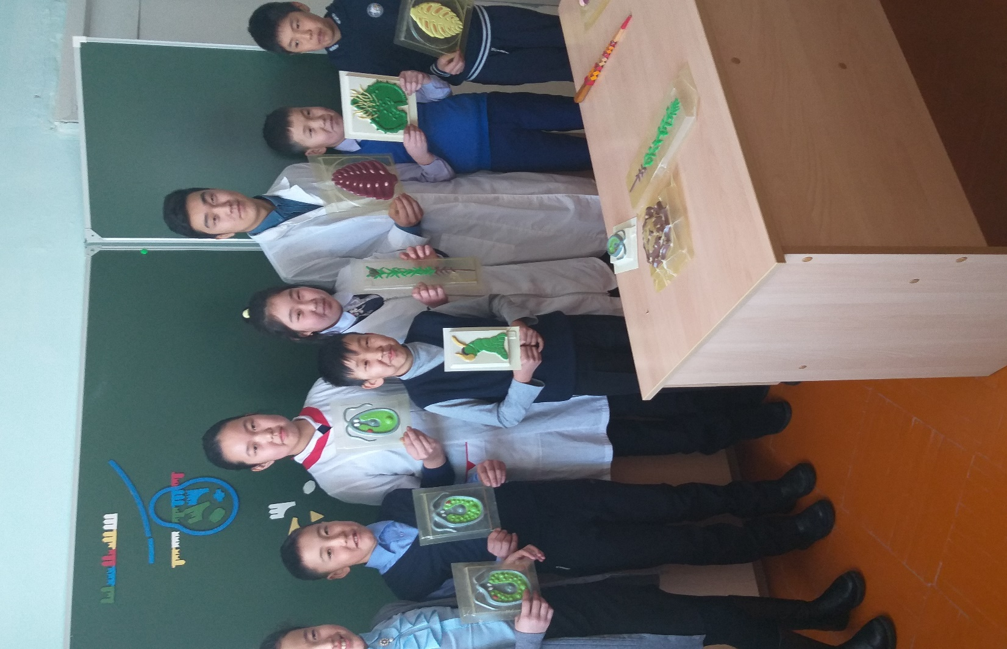
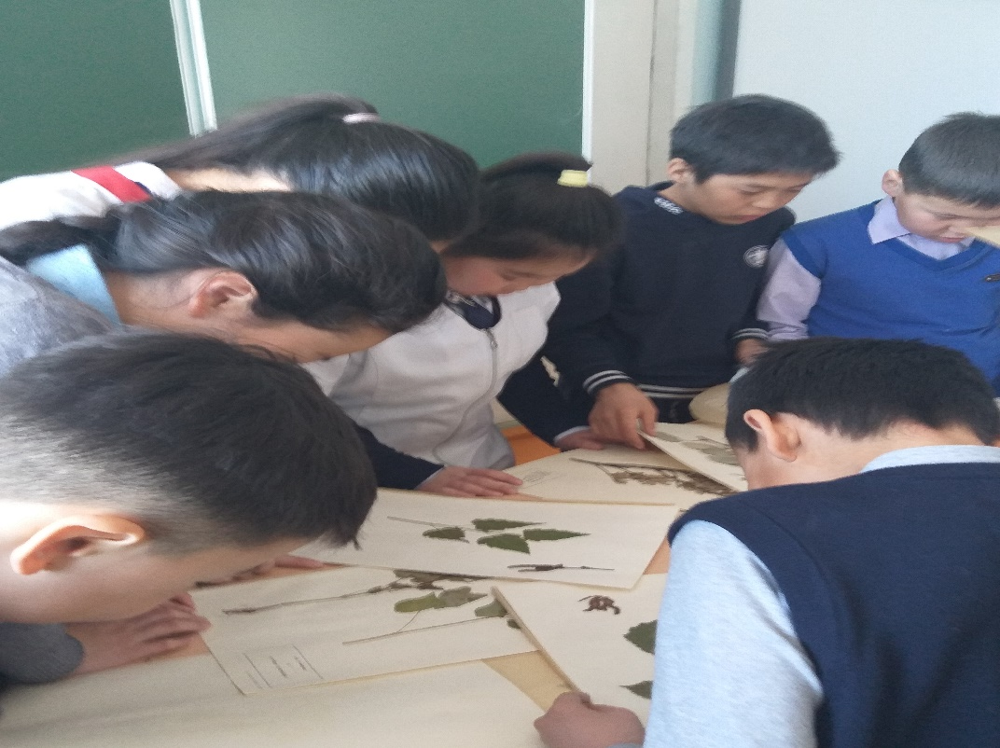

Slide 6
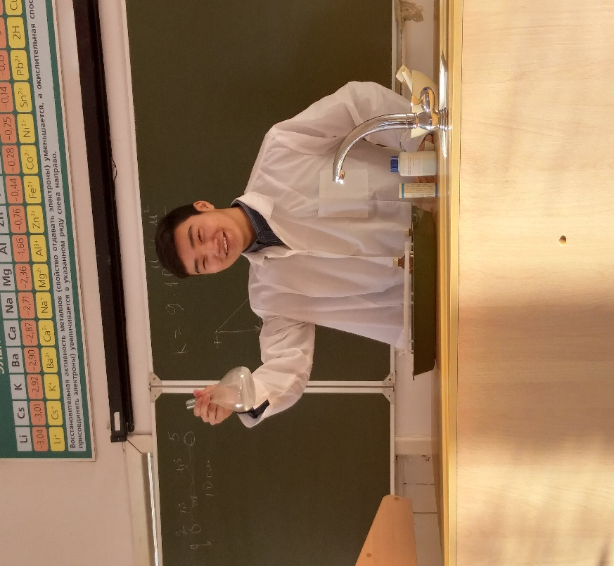
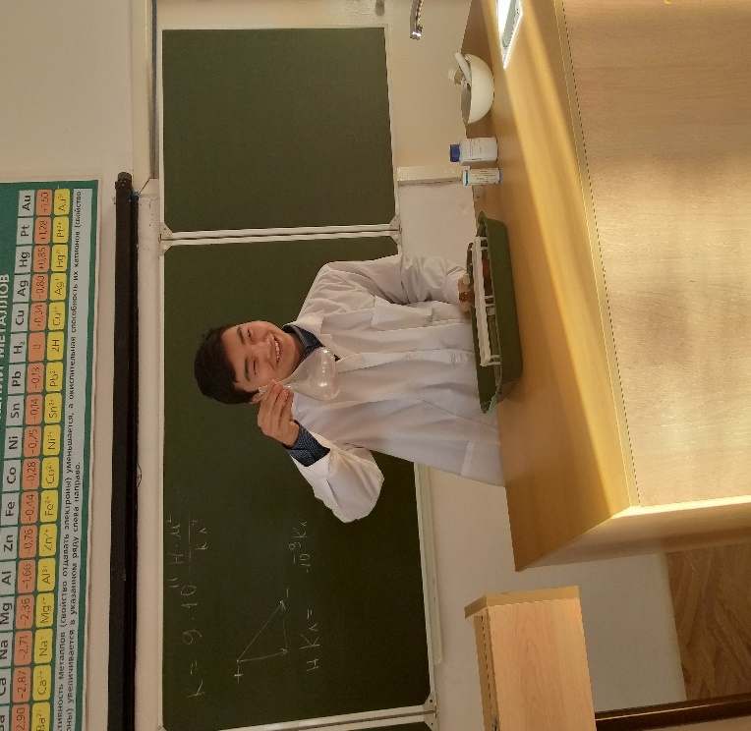
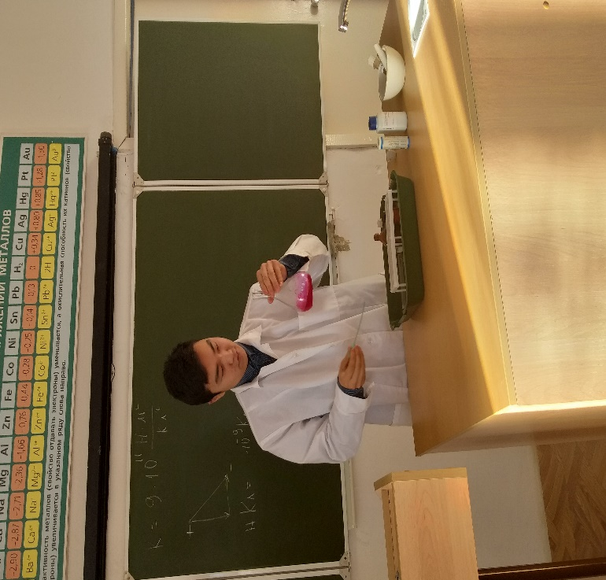
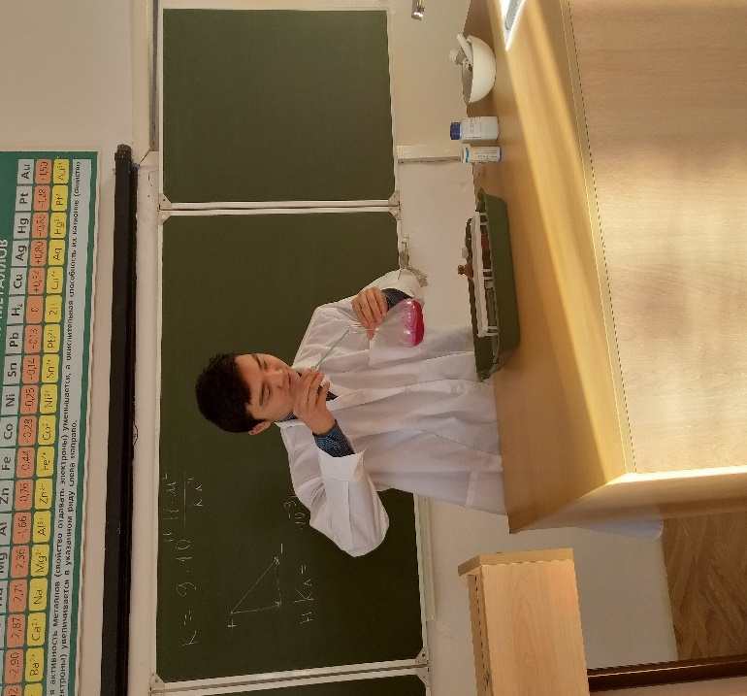

Slide 7
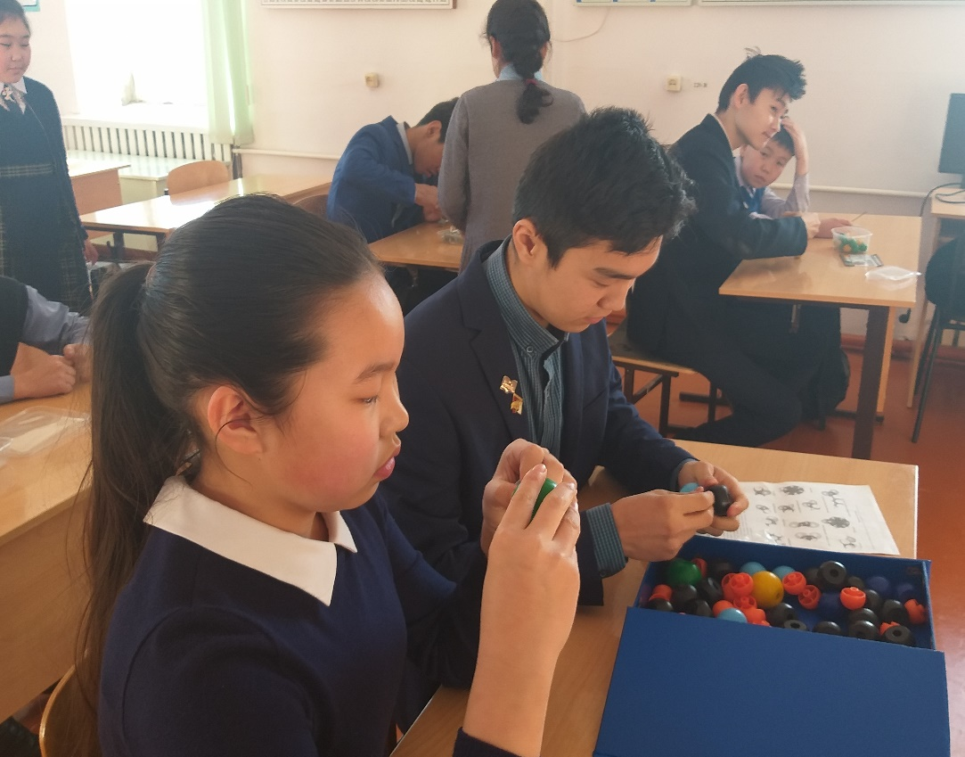
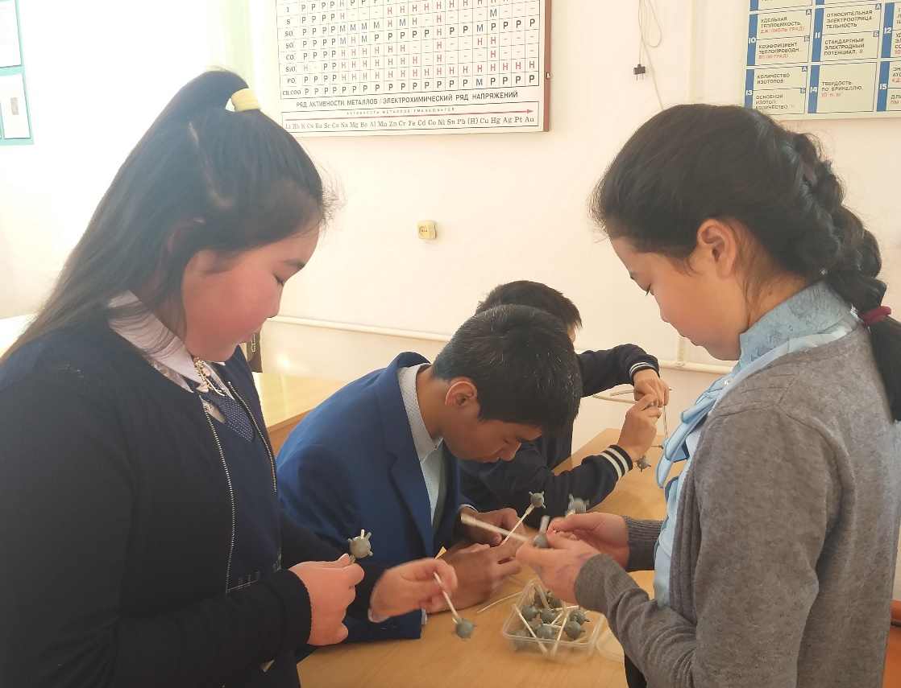
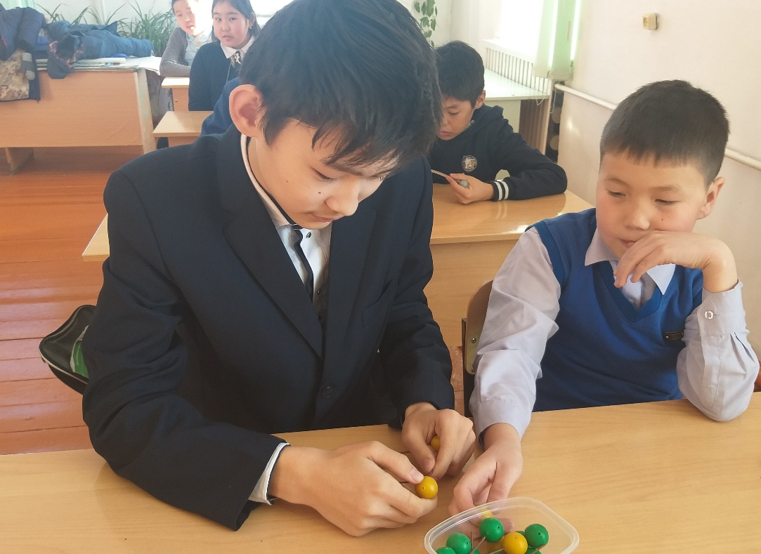

Slide 8
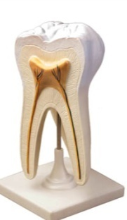
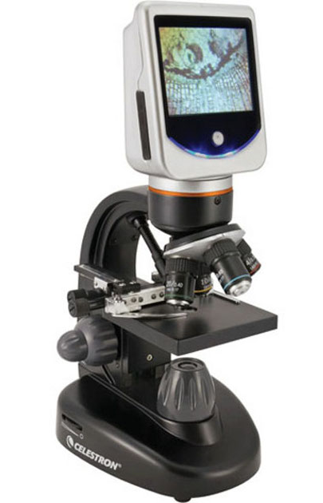
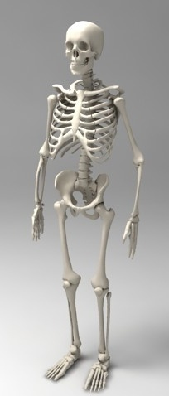
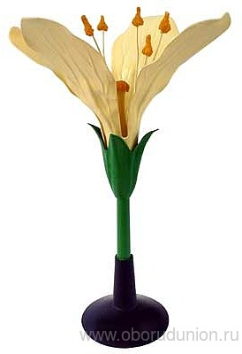
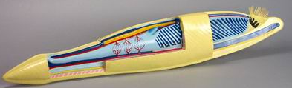
Биологическая викторина

Slide 9
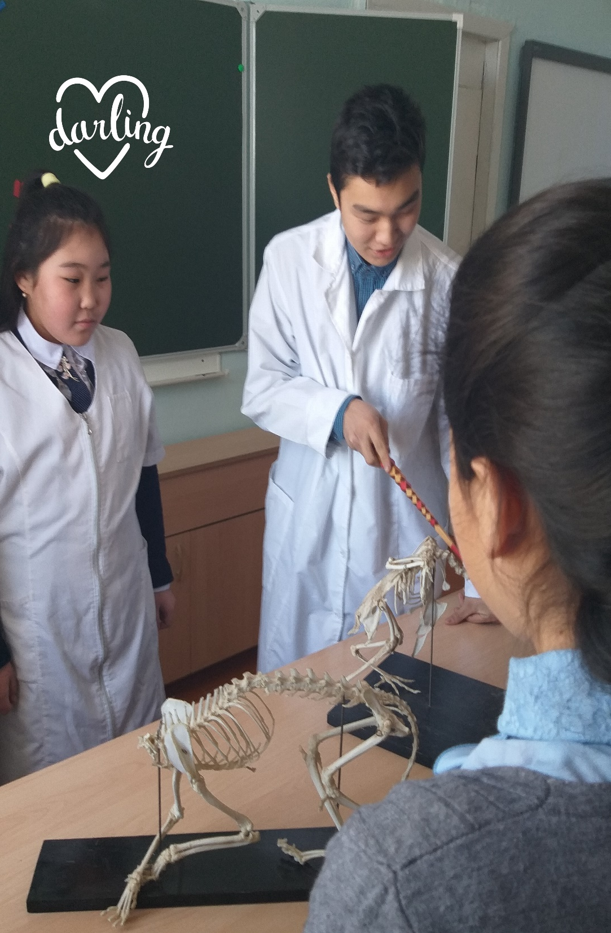
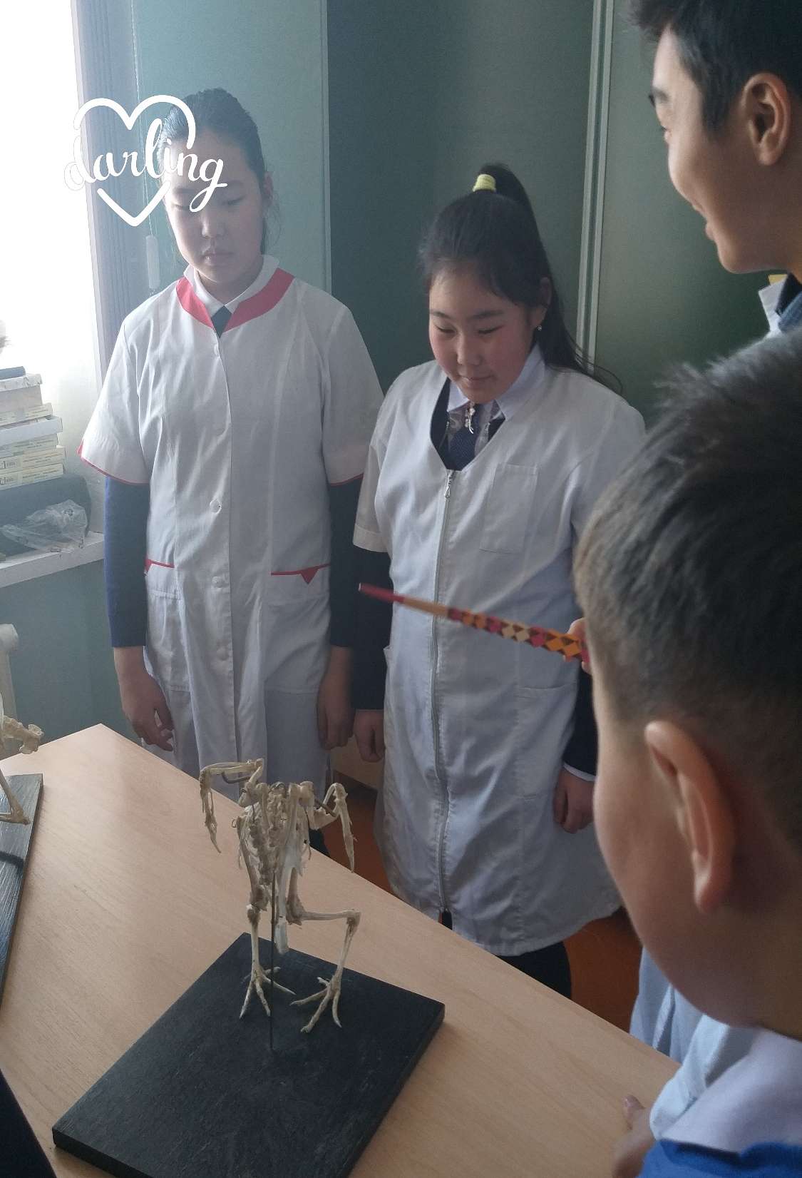

Slide 10
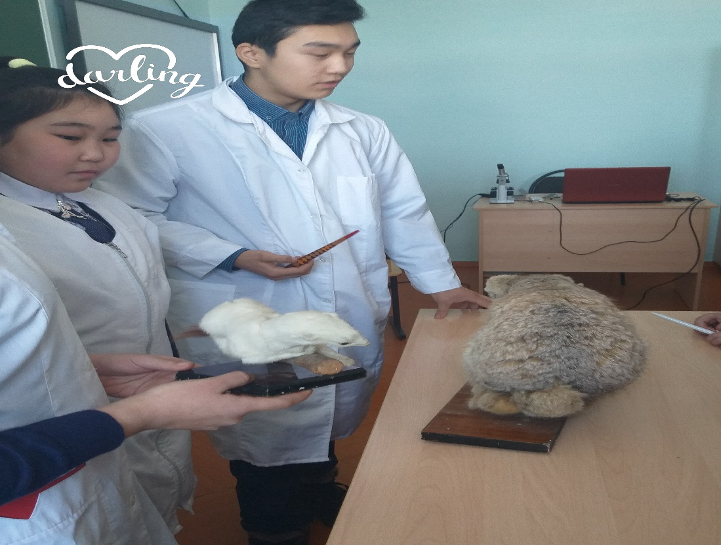
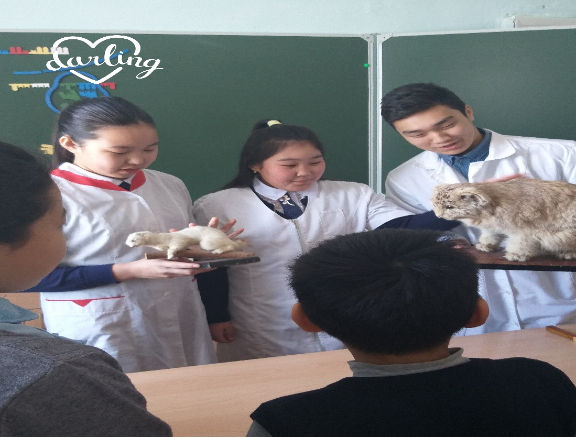
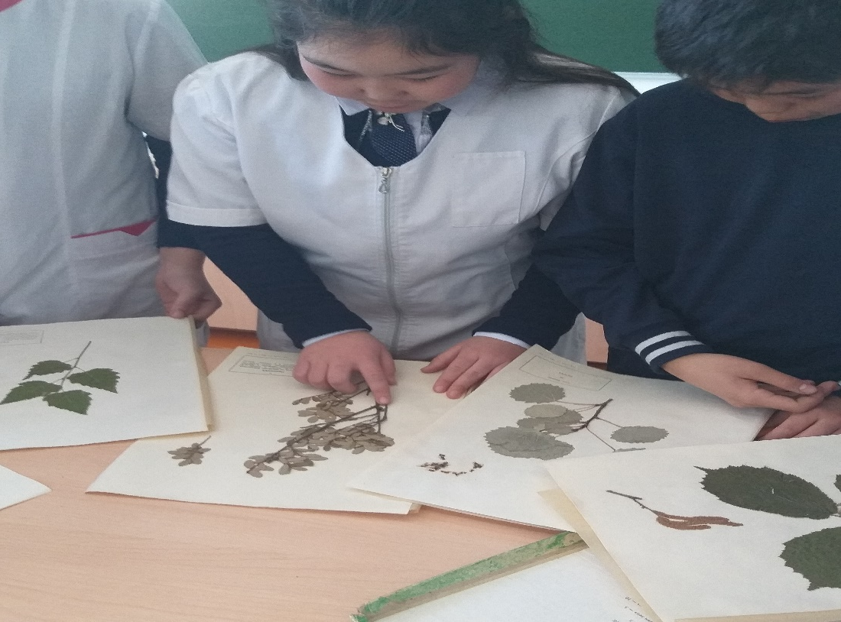
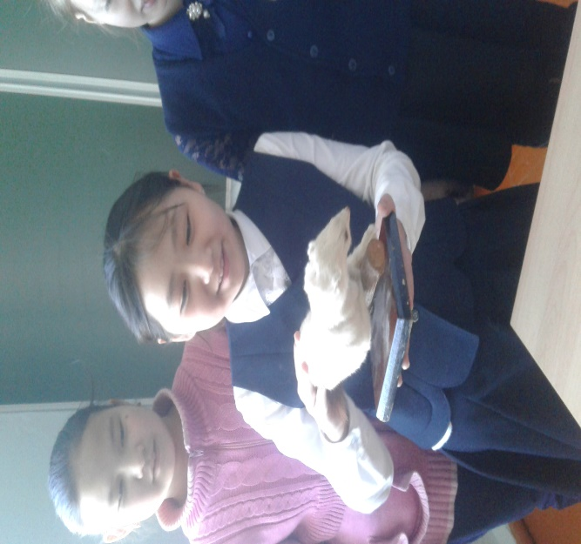
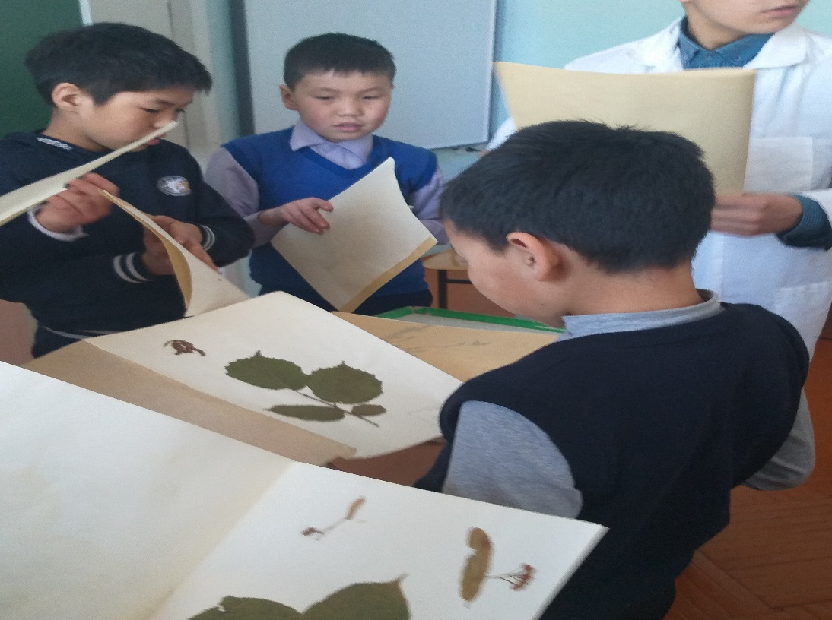

Slide 11
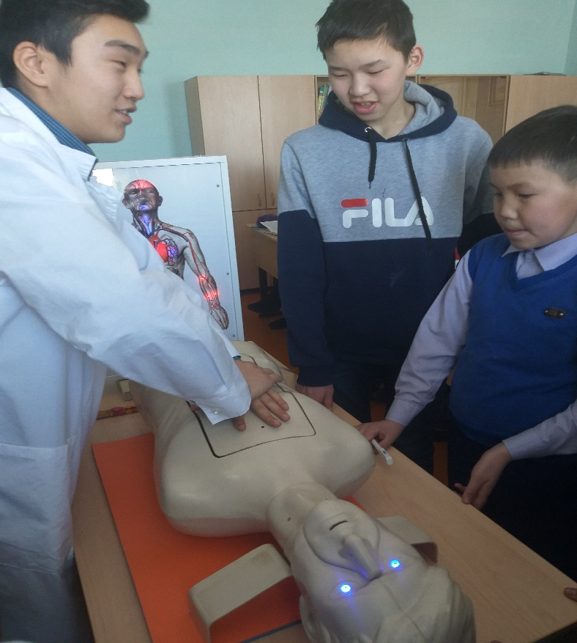
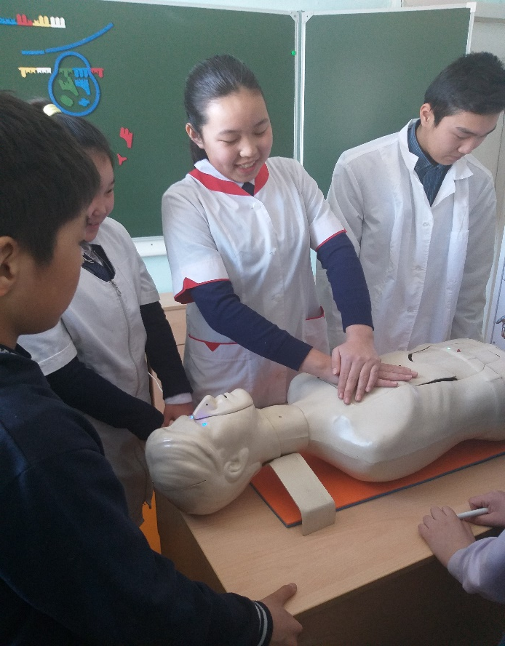
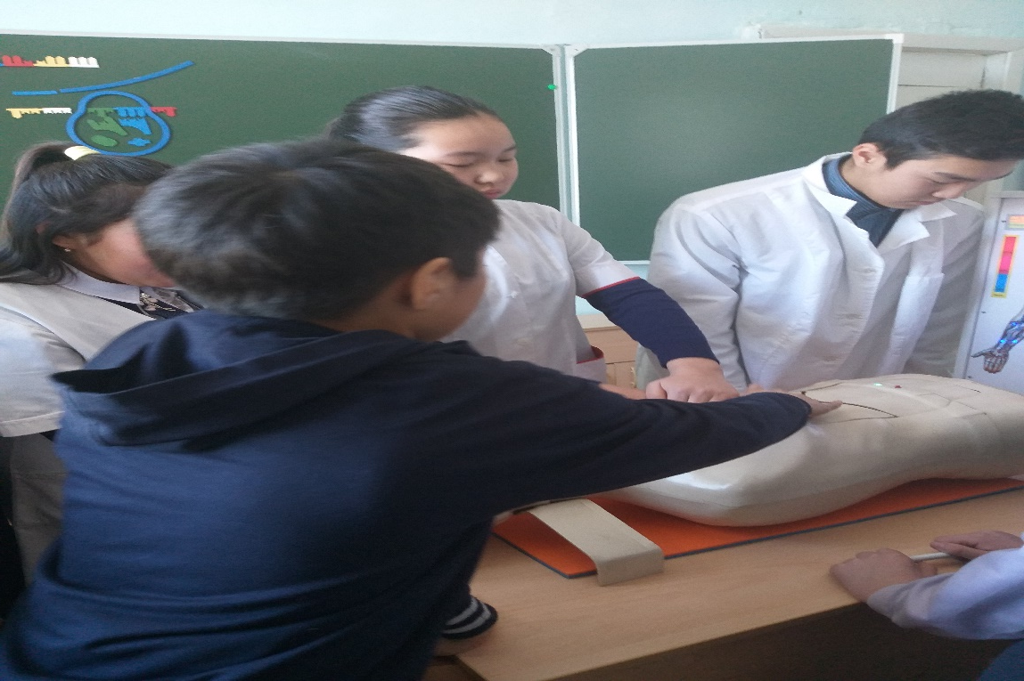
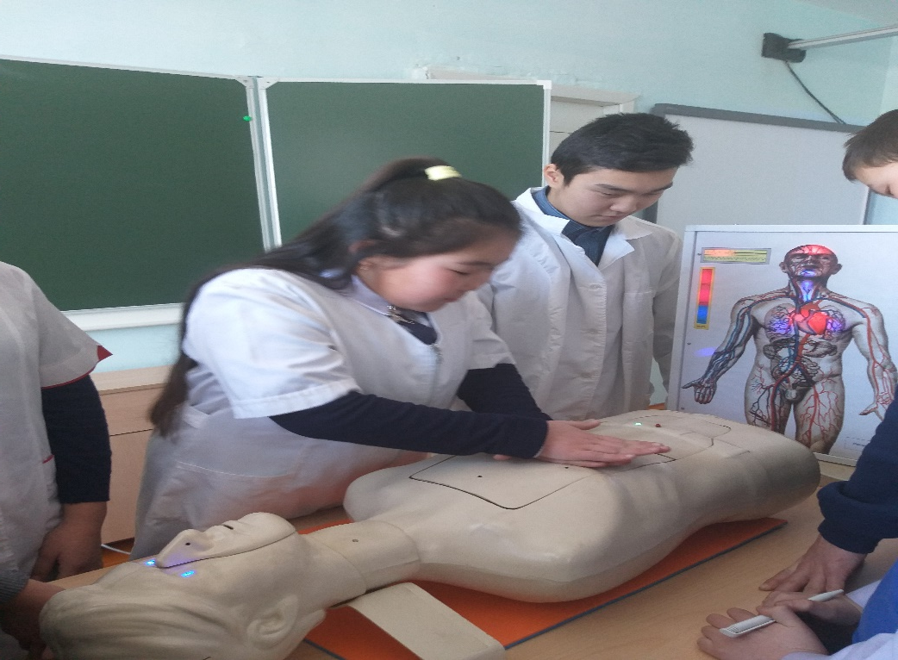

Slide 12
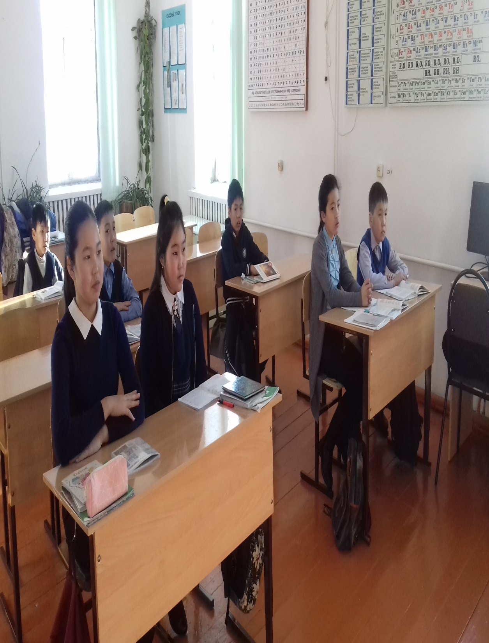
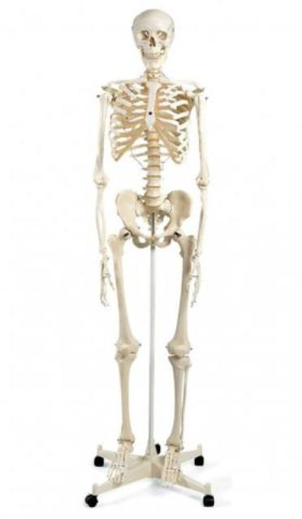

Slide 13
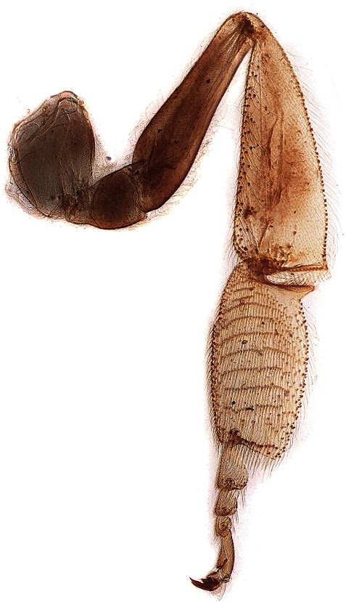
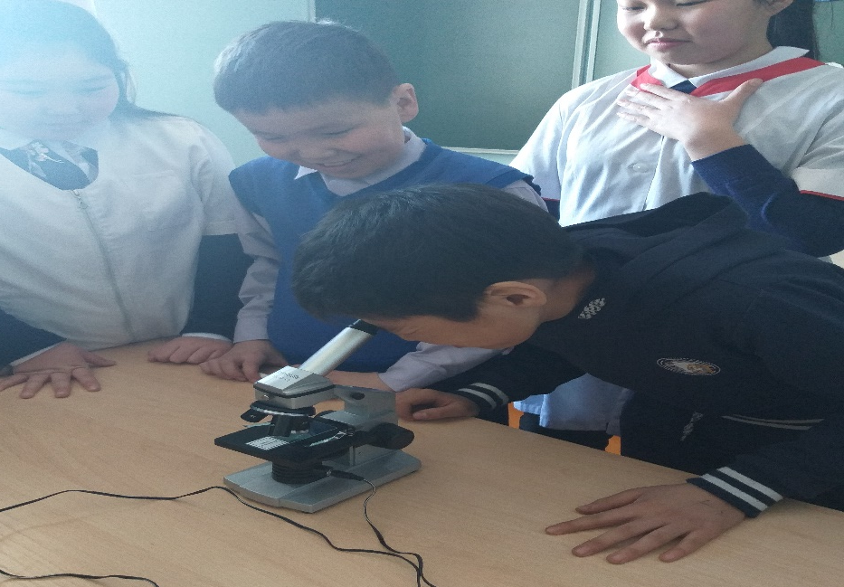
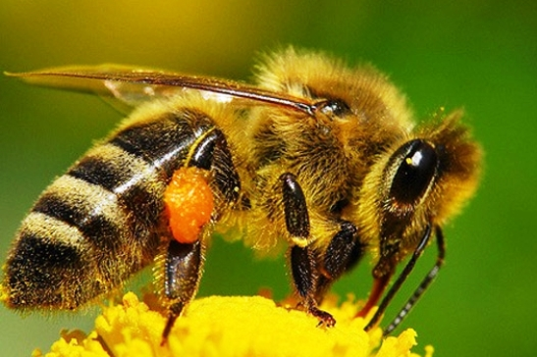
Что за страшная картина: толи иглы, толь шипы…
Вовсе это не ужастик, Это лапка у пчелы!

Slide 14
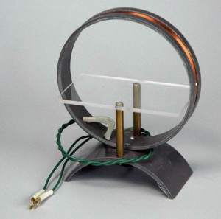
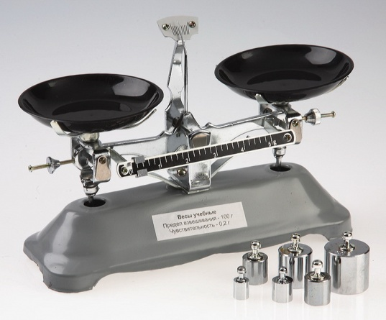
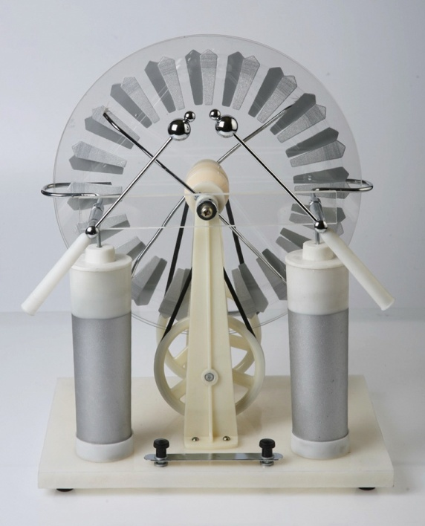
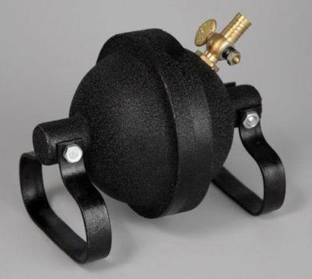
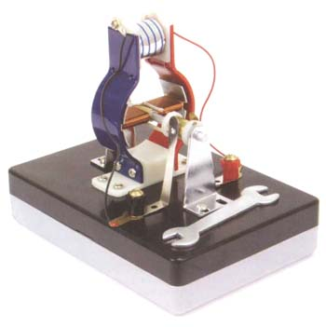
Магия физики

Slide 15
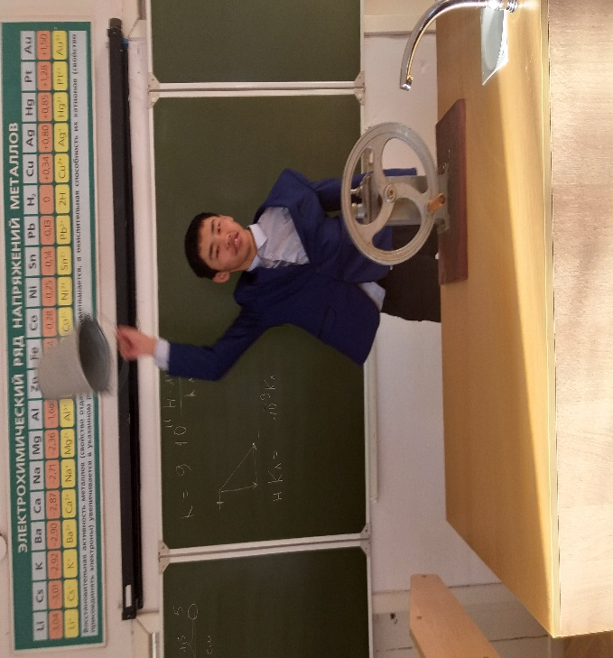
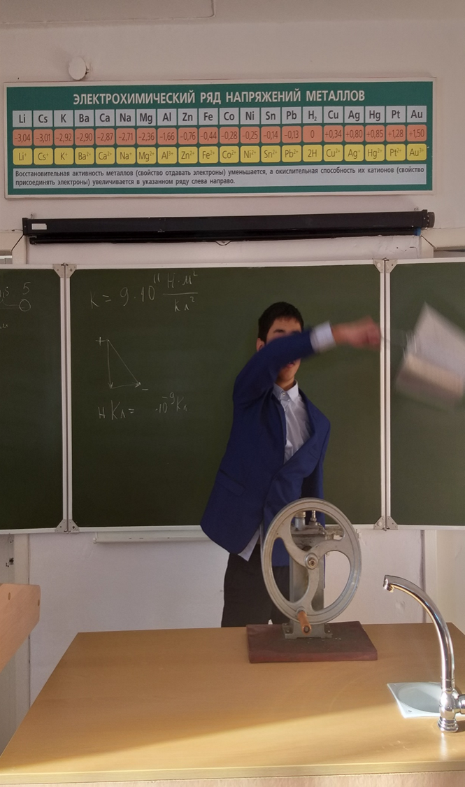
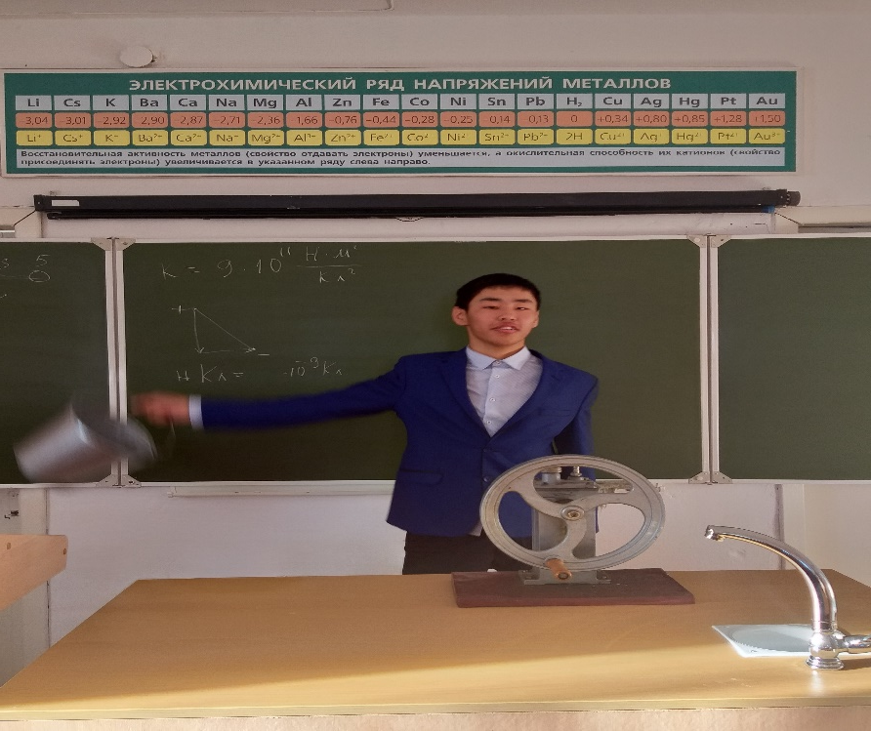
Волшебная
круговерть
Мы в ведро воды нальем
И по кругу крутанем.
Раз и два, и три, и пять…
Можно вечно так вращать!
Почему вода не льется?
Как ей это удается?
В чем причина? В чем секрет?
Кто даст правильный ответ?

Slide 16
Бумага-силач
Мы поставим два стакана,
Между ними будет яма.
Может ли бумажный лист
Доказать, что он штангист?
Как ему не оплошать,
Стакан третий удержать,
Чтобы тот не провалился
И, конечно, не разбился?

Slide 17
Паровоз отправляется
Запускаем паровоз,
В страну знаний он повез.
Из трубы бьет кислород,
Пусть в пути нам повезет!

Slide 18
Извержение вулкана
До вулканов далеко,
К ним добраться нелегко,
Станем же на миг Богами, Вызовем вулкан мы сами!

Slide 19
Самая твердая валюта
Все считают доллар – круто,
Доллар – твердая валюта!
Мы словам не доверяем,
Все на деле проверяем!
Не смотря что
курс взлетает,
Доллар в пламени сгорает!

Slide 20
Самая твердая валюта
Рубль мы проверим тоже,
Говорят, он не надежен!
Чтобы он горел быстрее,
В спирте смочим посильнее.
Сторублевая купюра
пламенем поглощена,
Но, смотрите, убеждайтесь,
Не сгорает там она!
Сделай вывод поскорей,
Рубль – доллар, что прочней?

Slide 21
Финал
Закончен наш
Веселый урок,
Скоро для вас
Раздастся звонок!

Slide 22
Эмоции и впечатления
Если экскурсия была познавательной и интересной
Не только развлекательной, но и полезной,
То красную колбочку выбирай
И на подставку отзывов смело прилепляй!
Если радостных эмоций в ваших душах сейчас нет,
То тогда без промедления выбирайте синий цвет!

Slide 23
Экскурсия окончена!
Чтобы настоящим
экспериментатором быть,
После опытов всегда
руки с мылом надо мыть!!!

Slide 24
Спасибо за внимание!
МБОУ «Нагалыкская СОШ»
Повышении

